Slide 1


Slide 2
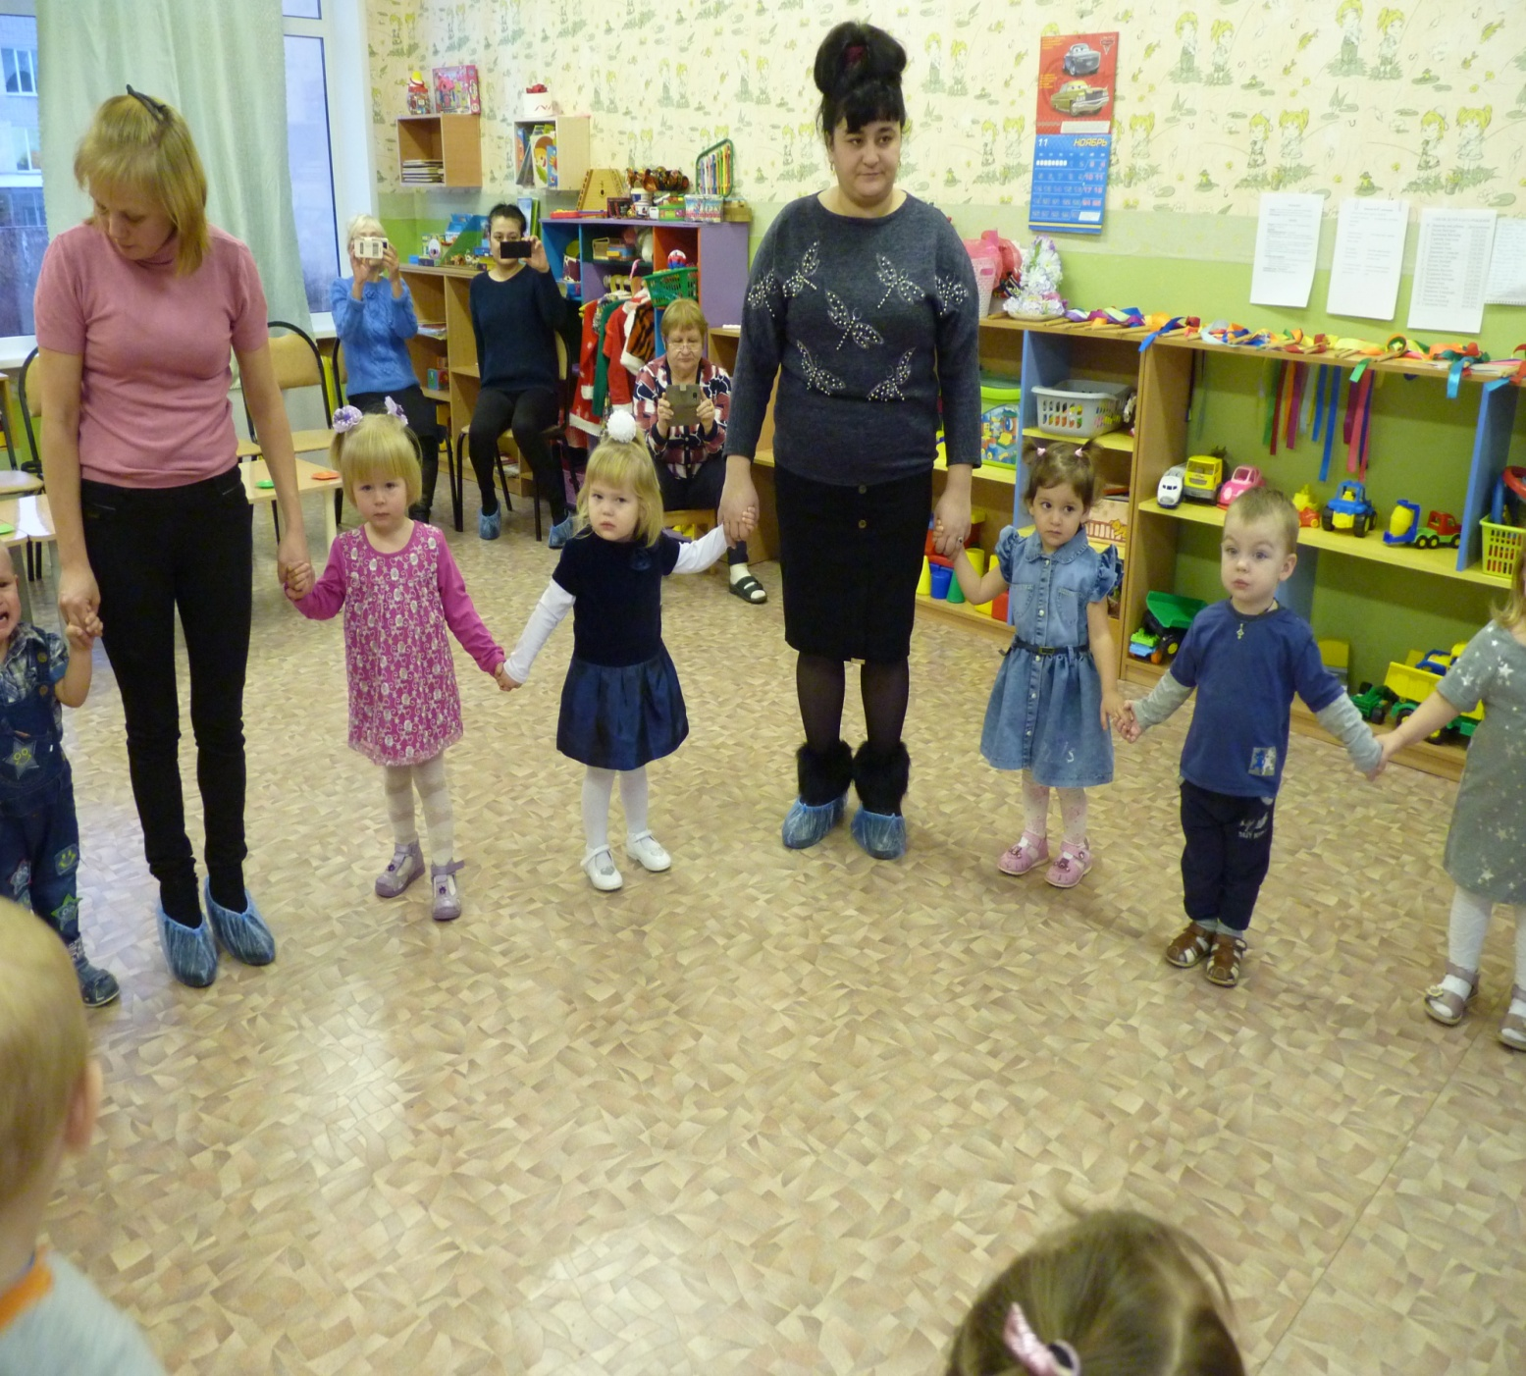
Голос ласковый и нежный
Вьется птицей надо мной.
Как легко и безмятежно
Рядом с мамочкой родной!

Slide 3
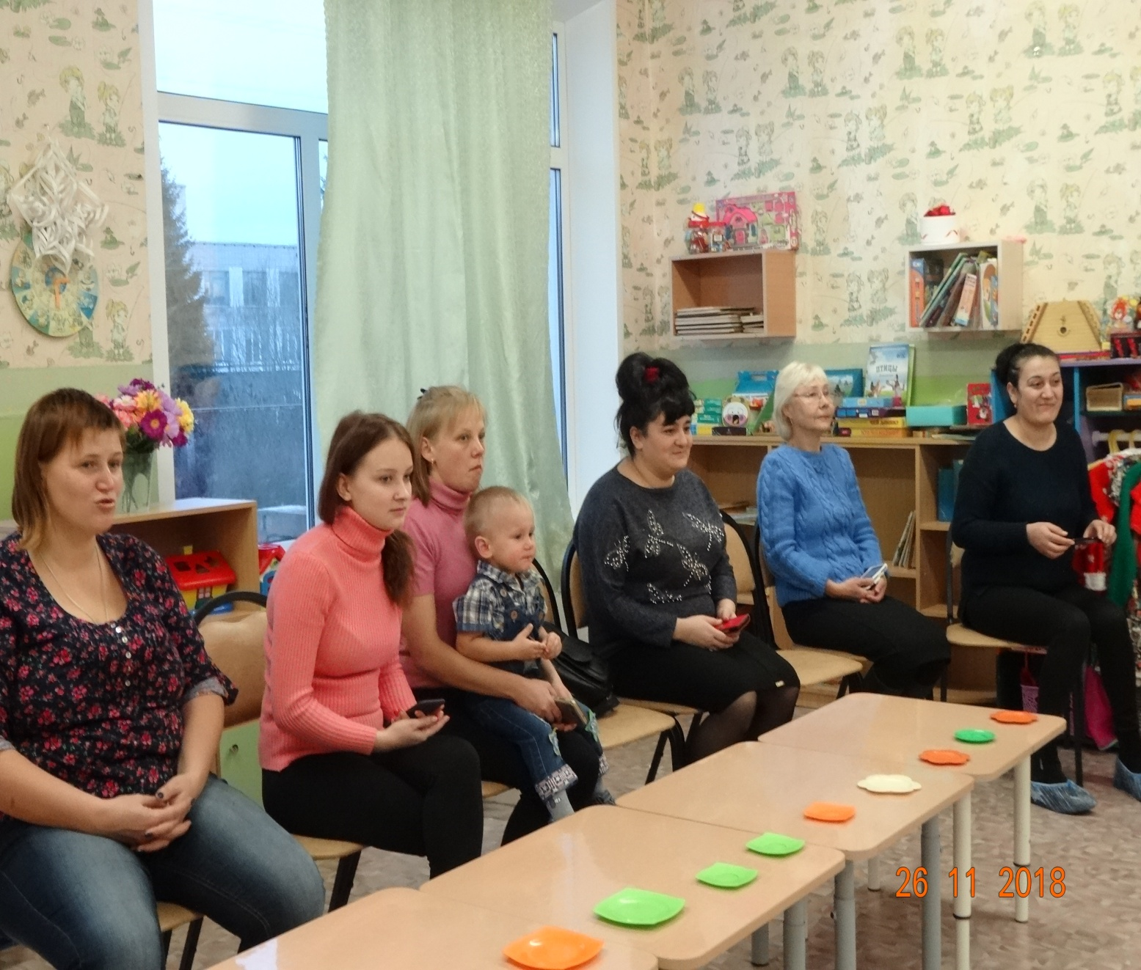
На колени к маме сяду
И уютно обнимусь.
Слаще счастья мне не надо,
Ничего я не боюсь!

Slide 4
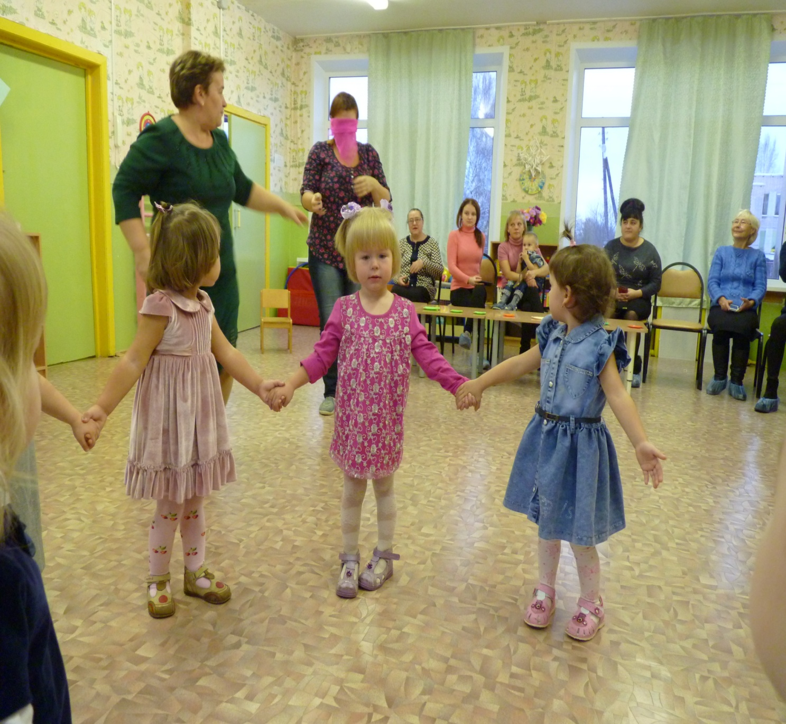
  Я ей откpываю
  Свои все секpеты.
  Hо мамy люблю я
  Hе только за это.
  Люблю свою мамy,
  Скажy я вам пpямо,
  Hy пpосто за то,
  Что она моя мама!

Slide 5
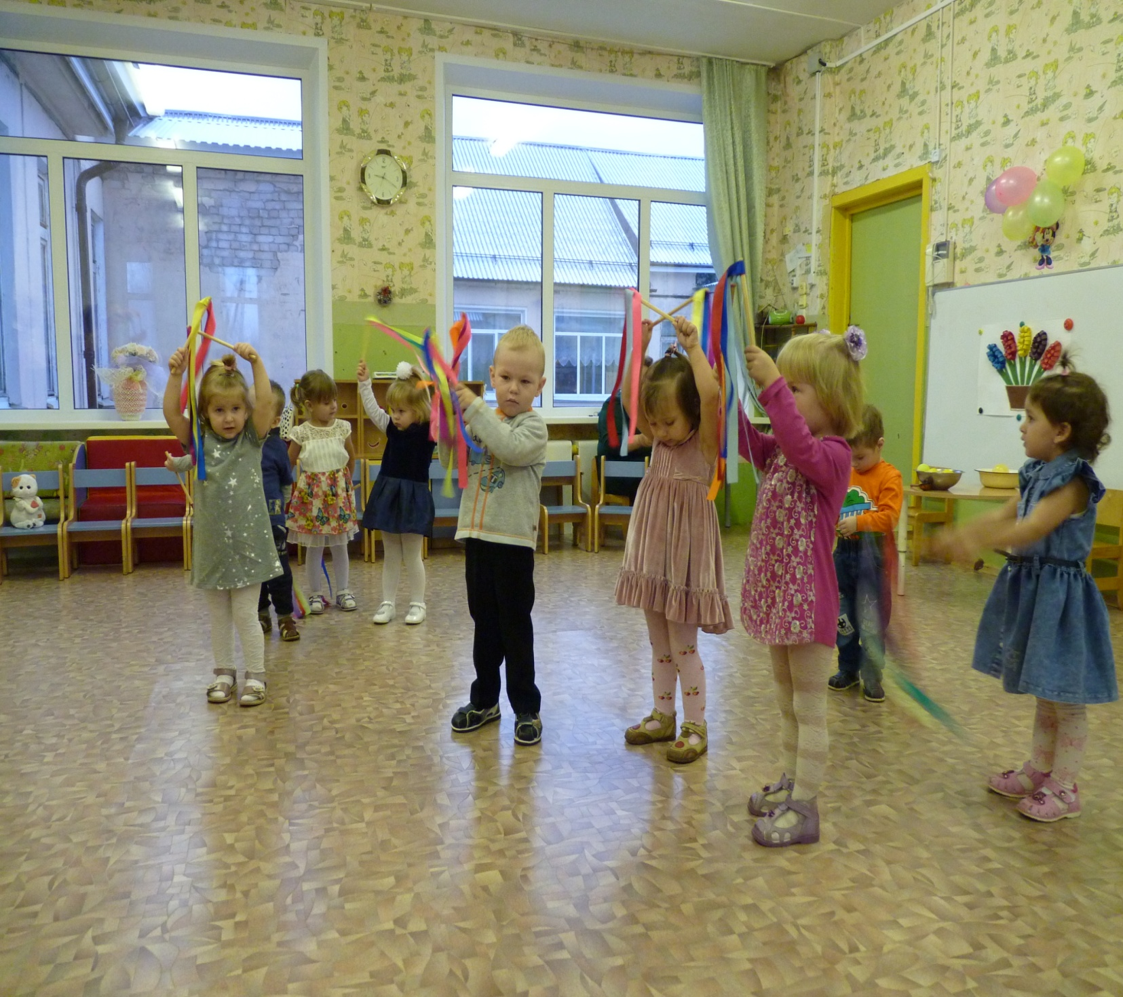
И пока в доме детский смех,
От игрушек некуда деться,
Вы на свете счастливей всех,
Берегите ж, пожалуйста, детство!

Slide 6
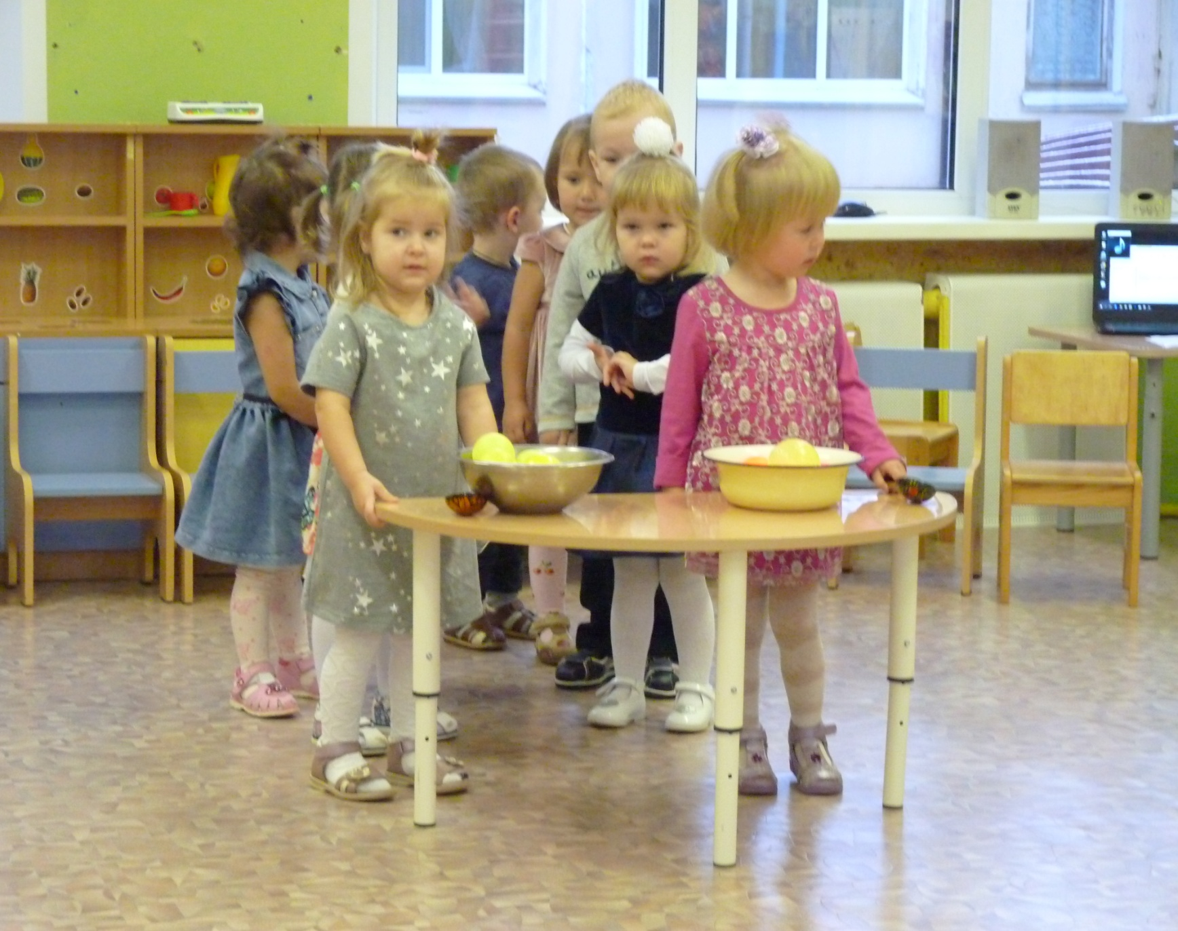
Что такое счастье?
Проще нет ответа.
Оно ведь есть у каждого –
Это наши дети!

Slide 7
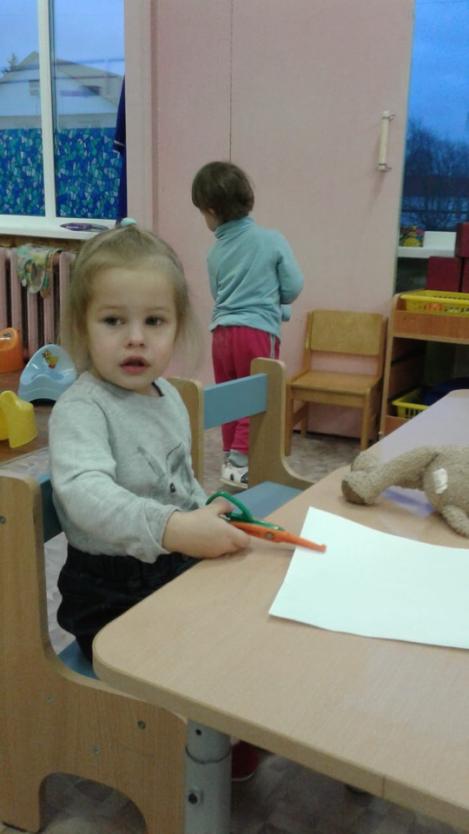
.
Ульяночка ко всем внимательна.
К делам подходит основательно.
«Семь раз отмерь, один отрежь»,-
Девиз при ней уж с малых лет

Slide 8
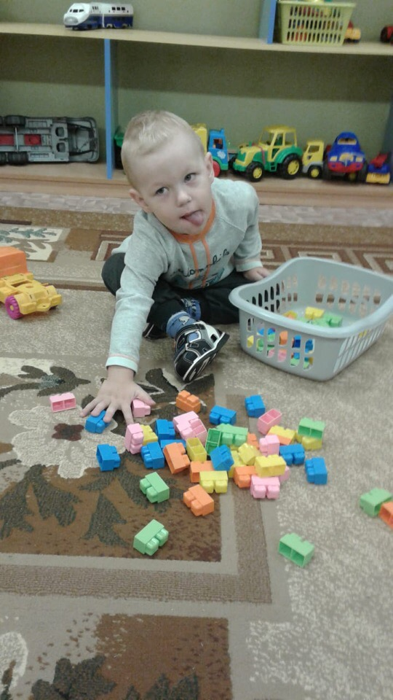
Тихон вовсе и не тихий,
Быстрый он на все дела.
Если чистоту хотите,
Порядок наведёт сполна.

Slide 9
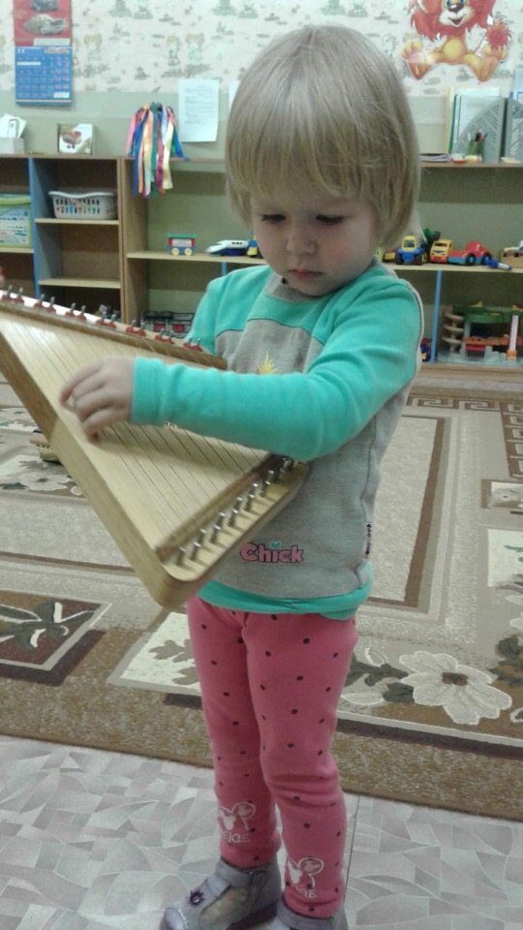
Вика аристократична
И умна , и романтична .
«Omnia mea mecum porto»,-
Философ Биант сказал про нее.

Slide 10
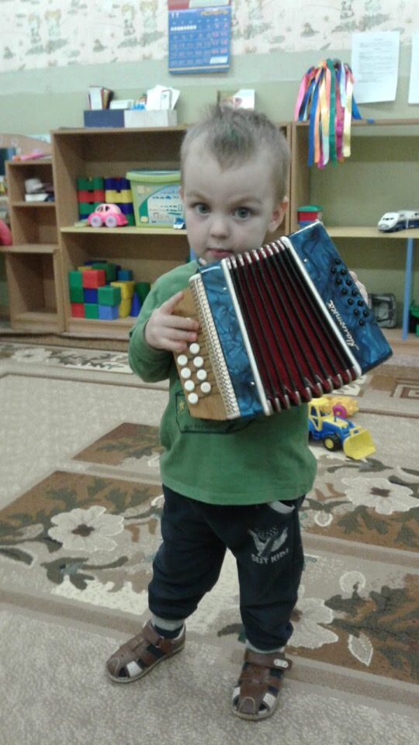
Наш Стасик ловок и умён.
Идёт стремительно вперёд.
Не обхитрит его никто:
Ходы все знает наперёд.

Slide 11
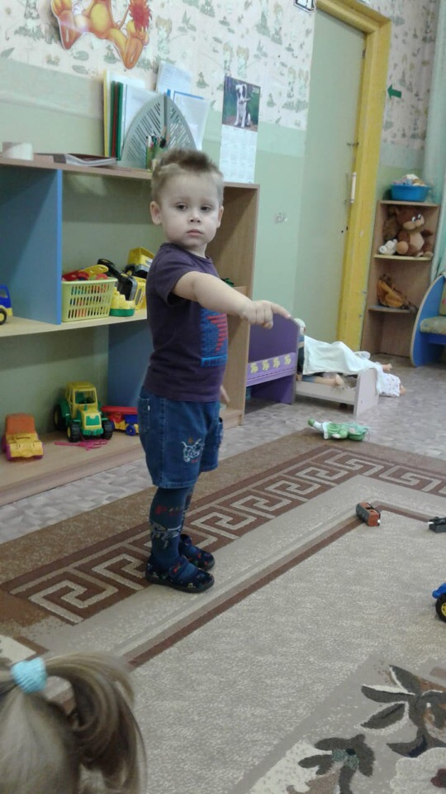
Саша -дельный дипломат
Порядкам он детсада рад.

Slide 12
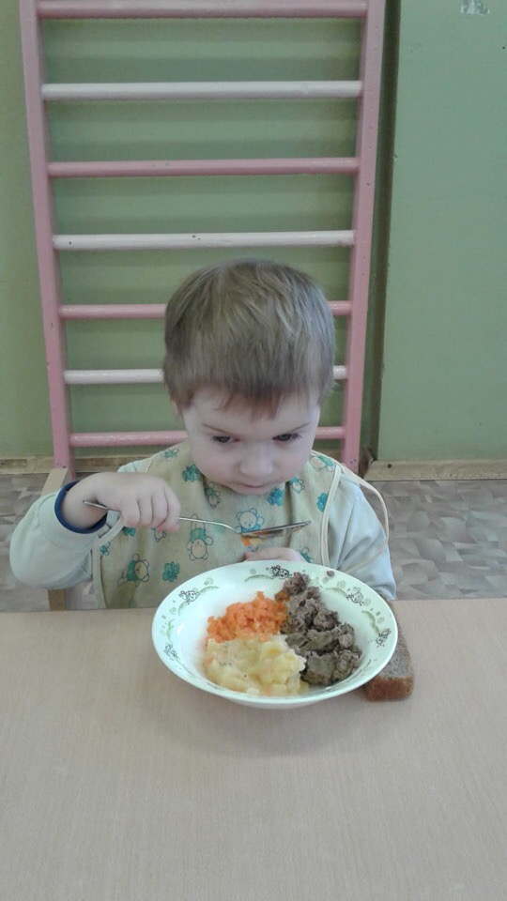
Дима - будущий шеф-повар.
Блюда кухни нашей
На себе проверил вдоволь,
Супчики и каши!

Slide 13
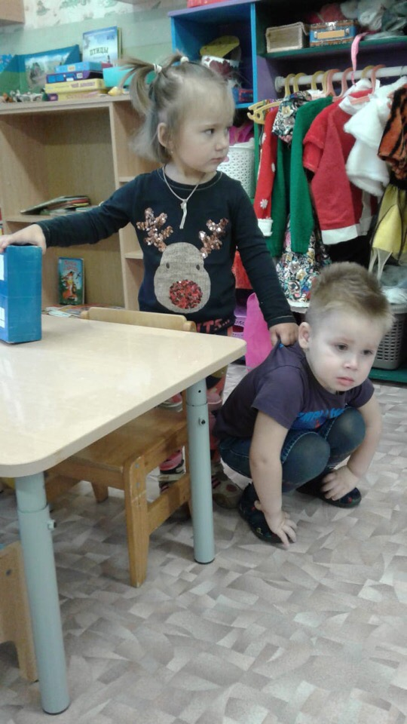
Купчиха наша Василиса
Не любит, где неразбериха.
Отдаст свои распоряженья,
Всё станет просто загляденьем
!

Slide 14
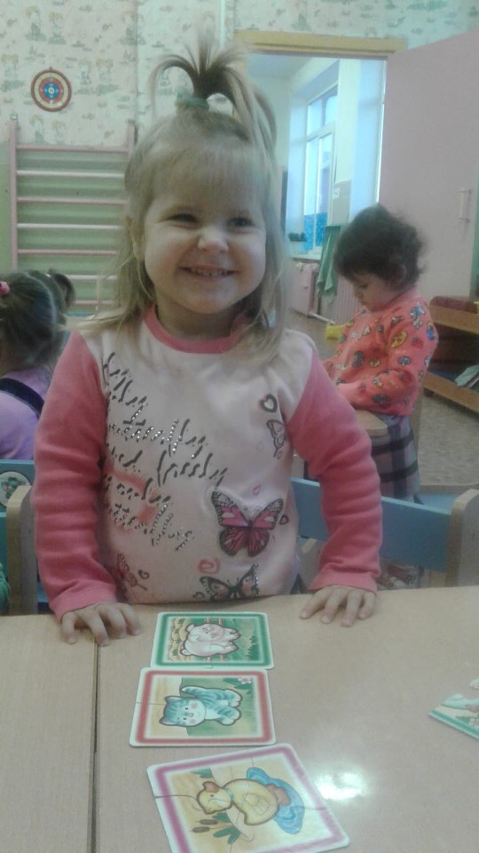
Леночка у нас премьер-министр:
На место всех поставит быстро.

Slide 15
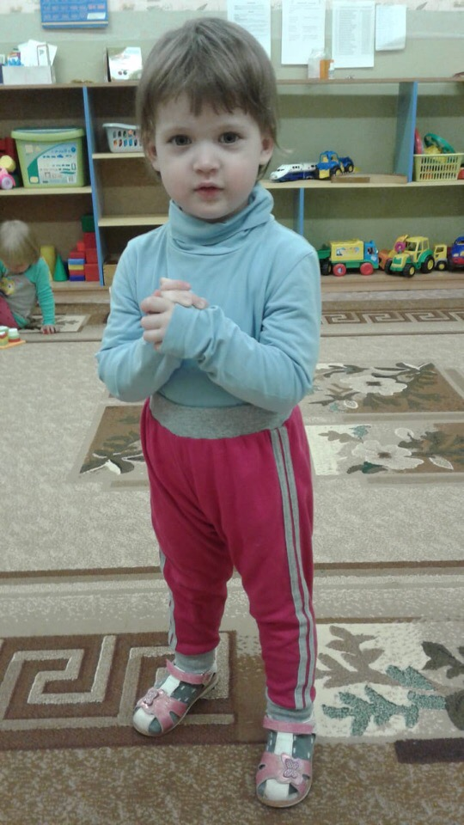
Леночка нежна, как роза.
Не можем наглядеться мы.
Только надо помнить тоже:
У розы есть свои шипы!

Slide 16
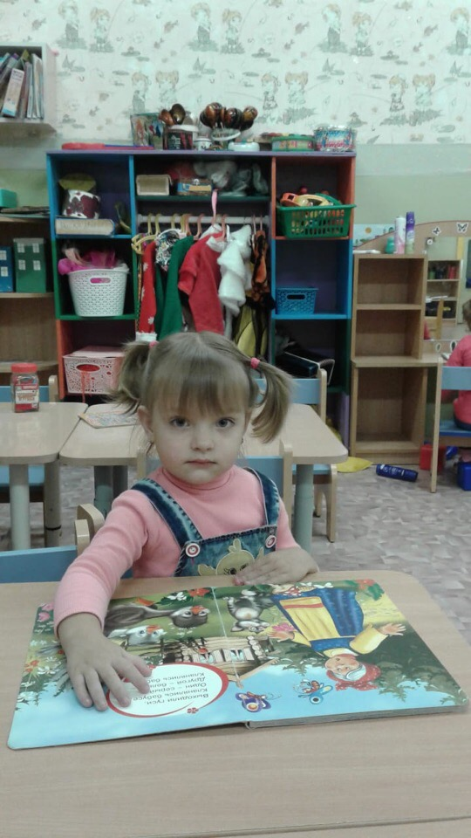
Аня- солнышко наше.
Она цветочка краше.
Улыбкой согревает,
Всех любит и ласкает

Slide 17
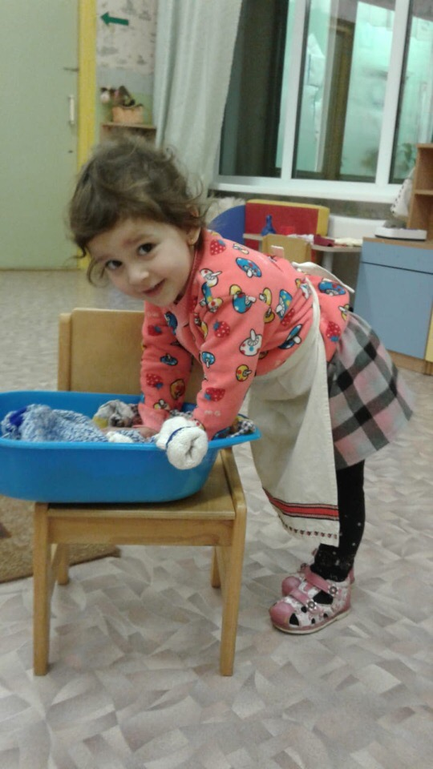
Светлана очень волевая.
А способная какая!
Цель поставит, цель возьмёт.
С ней никто не пропадёт!

Slide 18
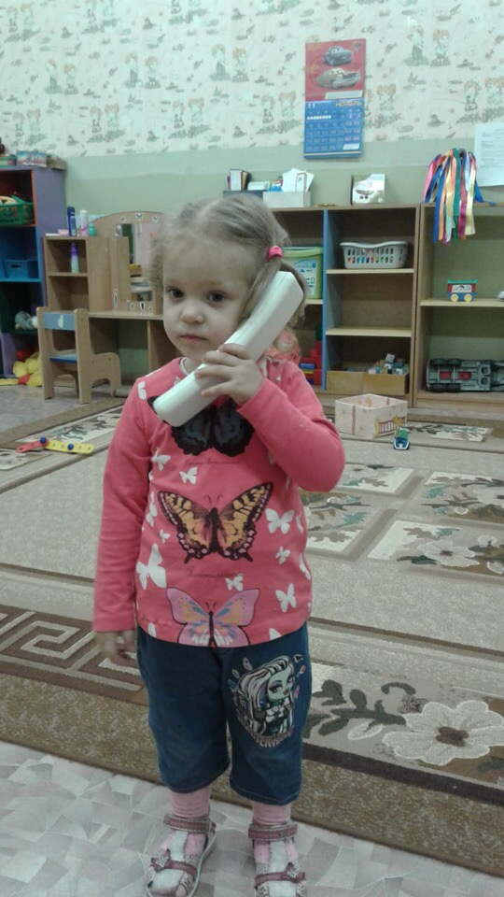
Анюта в жизни знает толк
И в выборе профессии.
Она в начальники пойдёт,
Там будет интереснее.

Slide 19
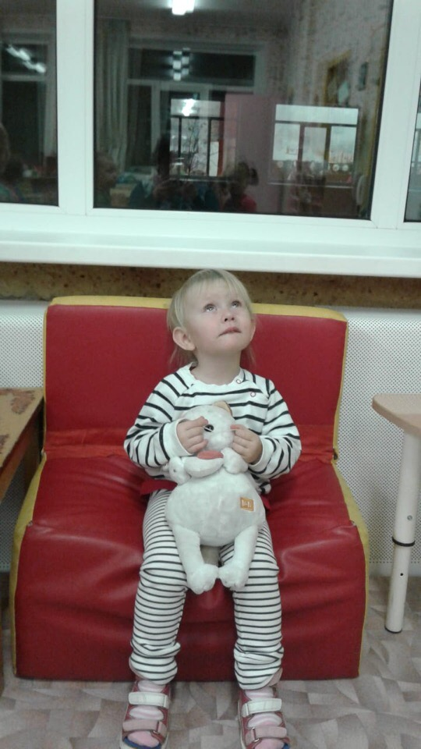
Вика очень проницательна,
Деловита, обаятельна,
Уже имеет свой характер,
Ну а для нас она загадка.

Slide 20
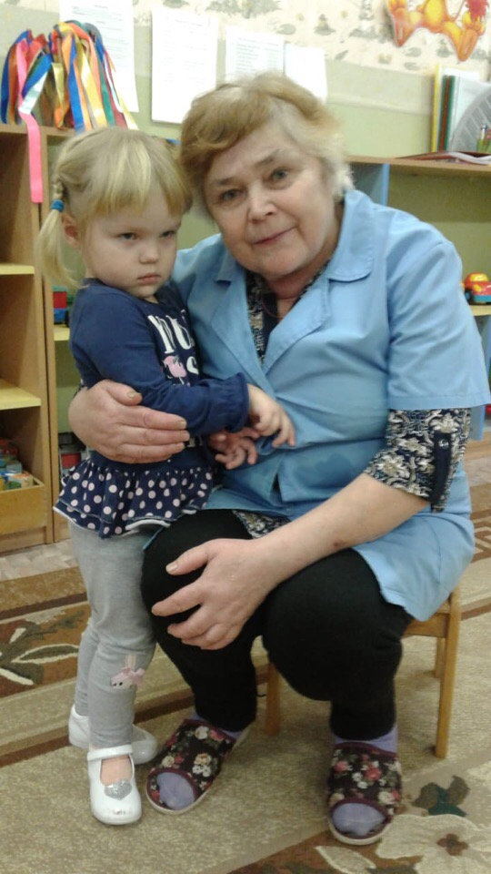
Саша - лучшая подруга
Нашим воспитателям.
Споры все она рассудит:
Очень уж внимательна!

Slide 21
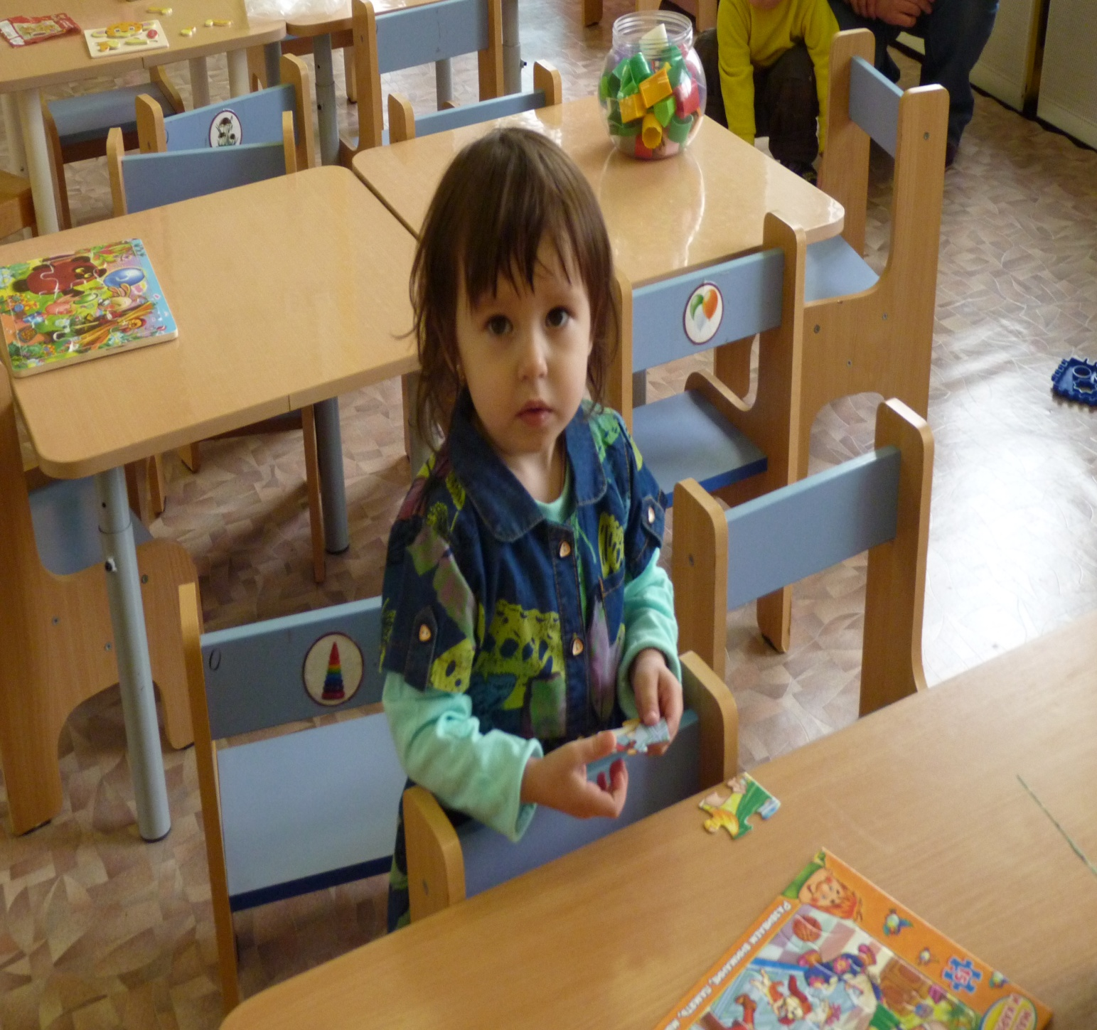
Вика в статусе принцессы
Покорила трон успеха.

Slide 22
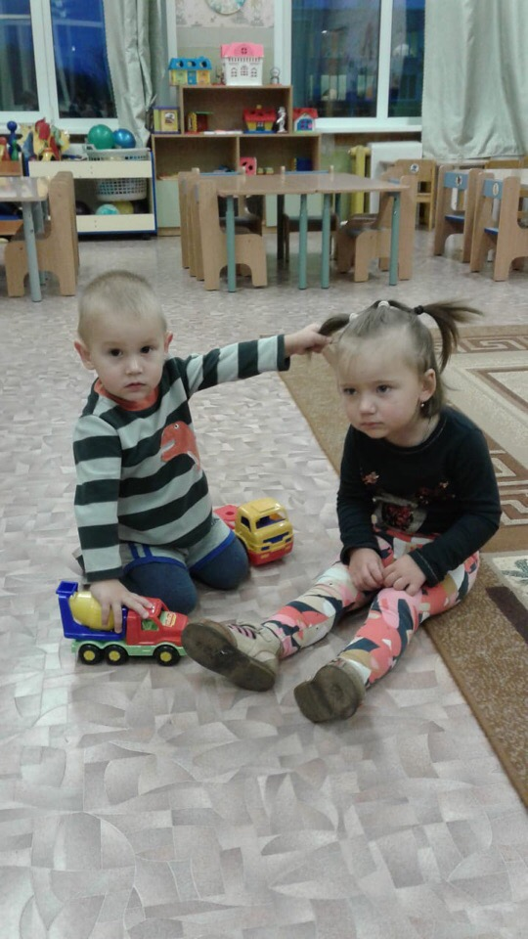
Максим- ну это же боец,
Храбрец во всём и молодец.
Девчонке может подмигнуть,
За косу дёрнув, не моргнуть.

Slide 23


